Slide 1
5. Selenium框架爬虫程序

Slide 2
5.1 Selenium 框架介绍

Slide 3
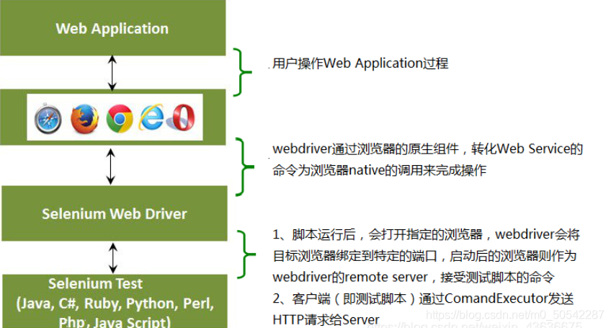
Selenium- WebDriver工作原理
4.执行
3.操控浏览器
5.结果返回
2.解析
1.请求
6.结果返回

Slide 4
三个模块：
1.自动化测试代码：自动化测试代码发送请求给浏览器的驱动（比如火狐驱动、谷歌驱动）
2.浏览器驱动：它来解析这些自动化测试的代码，解析后把它们发送给浏览器，
3.浏览器：执行浏览器驱动发来的指令，并最终完成工程师想要的操作。
Selenium脚本执行时后端六条实现的流程：
1.对于每一条Selenium脚本，一个http请求会被创建并且发送给浏览器的驱动。
2.浏览器驱动中包含了一个HTTP Server，用来接收这些http请求
3.HTTP Server接收到请求后根据请求来具体操控对应的浏览器
4.浏览器执行具体的测试步骤
5.浏览器将步骤执行结果返回给HTTP Server
6.HTTP Server又将结果返回给Selenium的脚本，如果是错误的http代码我们就会在控制台看到对应的报错信息。

Slide 5
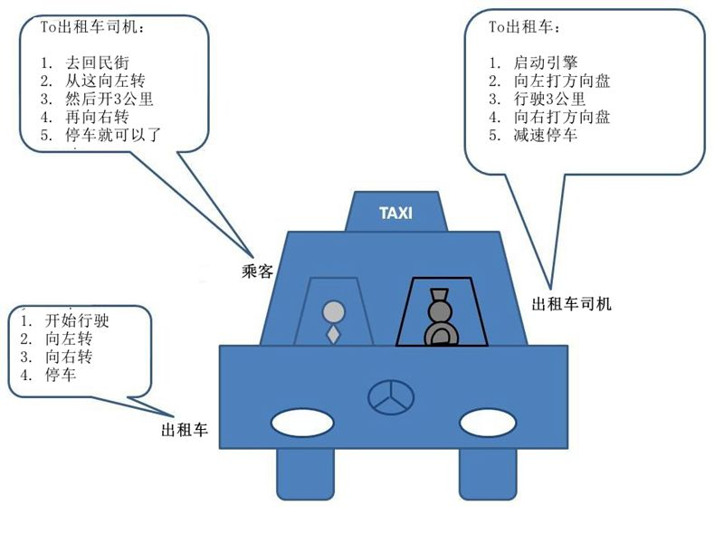
Selenium- WebDriver原理 理解
WebDriver驱动浏览器
出租车司机开出租车
乘客：他/她告诉出租车司机去哪里，大概怎么走
出租车司机：他按照乘客的要求来操控出租车
出租车：出租车按照司机的操控完成真正的行驶，把乘客送到目的地
Selenium Test-乘客:发送请求给浏览器的驱动
Web driver-出租车司机:解析这些自动化测试的代码，并发送给浏览器。
Web Browser-出租车：执行浏览器驱动发来的指令，并最终完成工程师想要的操作。

Slide 6
1. Selenium 安装与环境配置 2.常用指令
5.2 Selenium 框架使用

Slide 7
安装Selenium框架
6.
(1) 安装selenium
pip install selenium
执行该命令即可完成安装。
(2) 安装chrome驱动程序 要selenium与浏览器配合工作就必须安装浏览器对应的驱动程序。
chrome版本查看： chrome://version/
下载地址：https://npm.taobao.org/mirrors/chromedriver/
下载chromedrive.exe的驱动程序，然后把它复制到python的scripts目录下。

Slide 8
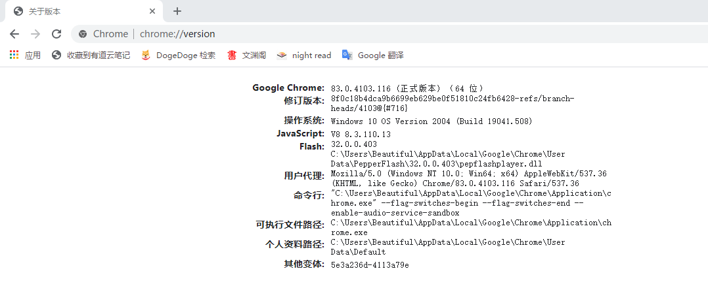
检查自己chrome的版本，并下载对应的driver才能起作用。

Slide 9
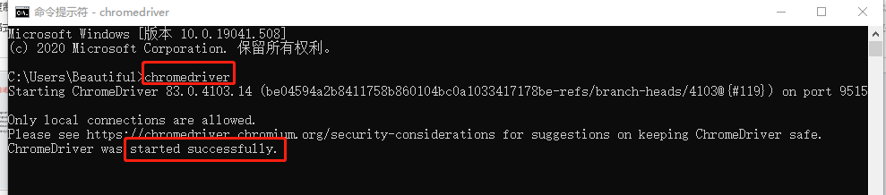
cmd命令打开命令行界面，输入“chromedriver”启动该驱动程序，查看是否配置成功。

Slide 10
编写Selenium爬虫程序
(1) 程序先从selenium引入webdriver，引入chrome程序的选择项目Options：
from selenium import webdriver
from selenium.webdriver.chrome.options import Options
(2) 设置启动chrome时不可见：
chrome_options.add_argument('--headless')
chrome_options.add_argument('--disable-gpu')
(3)创建chome浏览器:
driver= webdriver.Chrome(chrome_options=chrome_options)
这样创建的chrome浏览器是不可见的，仅仅使用：
driver= webdriver.Chrome()
创建chrome浏览器，那么在程序执行时会弹出一个chrome浏览器。
使用driver.get(url)方法访问网页：
driver.get("http://127.0.0.1:5000")
7.

Slide 11
编写Selenium爬虫程序
7.
通过driver.page_source获取网页HTML代码（渲染后的数据页面）：
html=driver.page_source print(html)
driver.get_cookies():获得页面的cookies。
使driver.current_url:查看请求的URL
用driver.close()关闭页面。driver.quit()关闭浏览器：
driver.close()
driver.quit()
(9)WebElement操作点击事件：
click()
(10) WebElement给输入框赋值：
send_keys()

Slide 12

编写Selenium爬虫程序
8.
实验结果：
from selenium import webdriver
from selenium.webdriver.chrome.options import Options from bs4 import BeautifulSoup
chrome_options = Options() chrome_options.add_argument('--headless') chrome_options.add_argument('--disable-gpu')
driver = webdriver.Chrome(chrome_options=chrome_options) driver.get("http://127.0.0.1:5000")
html=driver.page_source soup=BeautifulSoup(html,"lxml") hMsg=soup.find("span",attrs={"id":"hMsg"}).text print(hMsg) jMsg=soup.find("span",attrs={"id":"jMsg"}).text print(jMsg) sMsg=soup.find("span",attrs={"id":"sMsg"}).text print(sMsg)
Html Message JavaScript Message Server Message

Slide 13
编写Selenium爬虫程序
9.
采用Selenium的结构主要是模拟浏览器去访问网页，并充分执行网页中的 JavaScript程序，使得网页的数据充分下载，这样再用爬虫程序去爬取数据就能正确的爬取。

Slide 14
5.3 Selenium查找HTML元素

Slide 15
任务目标
1. 在获取了网页的HTML代码后我们可以使用很多方法查找元素并爬取其中的数据
Selenium支持XPath、CSS等多种查找元素的方法，掌
握这些方法可以灵活地爬取到所要的数据
这个项目我们学习怎么样使用Selenium的XPath、CSS
等方法查找元素数据。

Slide 16
Selenium 提取HTML元素函数/方法
函数/方法 | 功能描述
find_element_by_xpath(xpath) find_elements_by_xpath(xpath) | 通过xpath定位元素
find_element_by_id(id) | 通过id定位元素
find_element_by_name(value) | 通过name定位元素
find_element_by_css_selector(css) | 通过css定位元素
find_element_by_tag_name("tag_name_vaule") | 通过tag_name定位元素
find_element_by_class_name("class_name") | 通过class_name定位元素
find_element_by_link_text("text_vaule") find_element_by_partial_link_text() | 通过link定位元素 通过部分link内容定位元素
WebElement.text WebElement. get_attribute(attrName) | 查找元素的文本 查找元素的属性

Slide 17
5.4 Selenium实现用户登录

Slide 18
任务目标
1. Selenium查找的HTML元素是一个WebElement对象， 这个对象不但可以获取元素的属性值，而且还能执行一 些键盘输入send_keys()与鼠标点击click()的动作
2. 我们设计一个实现用户登录并爬取数据的程序来演示这 个过程。

Slide 19
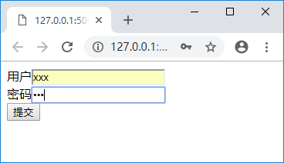
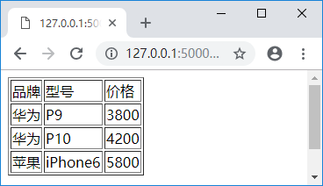
创建模拟网站

Slide 20
创建模拟网站
1.
<body>
<form id="frm" action="/" method="post">
<div>用户<input type="text" name="user"></div>
<div>密码<input type="password" name="pwd"></div>
<div><input type="submit" name="login" vaule='登录'></div>
</form>
</body>

Slide 21
创建服务器程序
import flask
app=flask.Flask( name__)
@app.route("/",methods=["GET","POST"])
def login():
user=flask.request.values.get("user") if "user" in flask.request.values else ""
pwd=flask.request.values.get("pwd") if "pwd" in flask.request.values else ""
if user=="xxx" and pwd=="123":
return flask.redirect("/show")
else:
return flask.render_template("login.html")
@app.route("/show",methods=["GET","POST"])
def show():
s="<table border='1'>"
s=s+"<tr><td>品牌</td><td>型号</td><td>价格</td></tr>"
s=s+"<tr><td>华为</td><td>P9</td><td>3800</td></tr>"
s=s+"<tr><td>华为</td><td>P10</td><td>4200</td></tr>" s=s+"<tr><td>苹果</td><td>iPhone6</td><td>5800</td></tr>" s=s+"</table><p>"
return s
app.run()
2.

Slide 22
键盘输入动作
(1) 函数clear()模拟清除element元素中的所有文字；
(2) 函数send_keys(string)模拟键盘在元素中输入字符串string
from selenium import webdriver
import time
try:
driver = webdriver.Chrome() driver.get("http://127.0.0.1:5000")
user = driver.find_element_by_name("user")
pwd=driver.find_element_by_name("pwd") time.sleep(0.5)
user.send_keys("xxx")
time.sleep(0.5)
pwd.send_keys("123")
except Exception as err:
print(err)
input("Strike any key to finish...")
driver.close()
3.

Slide 23
鼠标点击动作
4.
很多HTML元素都有鼠标点击动作，例如<input type="submit">提交按钮点击后就提交表单。WebElement使用click()函数实现鼠标点击，例如：
driver.find_element_by_xpath("//input[@type='submit']“).click()

Slide 24
编写爬虫程序
5.
(1)创建一个浏览器对象driver，使用这个driver对象模拟浏览器。
(2)访问http://127.0.0.1:5000网站，获取<input type="text" name="user">与<input type="password" name="pwd">元素对象，调用send_keys("xxx"), send_keys(" 123 "),模拟用户键盘输入名称"xxx"与密码“123”。
(3)获取<input type="submit" name="login">按钮对象，执行click()点击动作，提交表单。
(4)服务器接收提交的user与pwd数据，判断是否登录成功，如果登录成功就转"/show"页面显示手机记录。
(5)爬虫程序爬取数据记录。

Slide 25
5.5 Selenium爬取Ajax网页数据

Slide 26
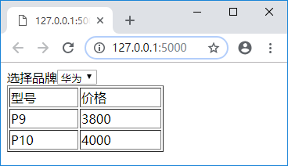
什么是Ajax网页数据？ 后台与服务器进行少量数据交换， 异步更新部分网页.
网站
4.

Slide 27
普通爬虫程序
5.
import urllib.request resp=urllib.request.urlopen("http://127.0.0.1:5000") html=resp.read().decode()
print(html)
脚本生成的并加载的信息完全无法获得。

Slide 28
编写爬虫程序
6.
from selenium import webdriver
from selenium.webdriver.chrome.options import Options chrome_options = Options()
chrome_options.add_argument('--headless') chrome_options.add_argument('--disable-gpu')
driver = webdriver.Chrome(chrome_options=chrome_options)
driver.maximize_window()
driver.get("http://127.0.0.1:5000") print(driver.page_source)
driver.close()
AJAX动态交互之后的数据无法获得

Slide 29
编写爬虫程序
6.
from selenium import webdriver
from selenium.webdriver.chrome.options import Options
import time
def spider(index):
# print(driver.current_url)
trs=driver.find_elements_by_tag_name("tr")
for i in range(1,len(trs)):#从第二行开始查找和提取
# print(i)
tds=trs[i].find_elements_by_tag_name("td")
model = tds[0].text
price = tds[1].text
print("%-16s%-16s" % (model, price))
select = driver.find_element_by_id("marks")
options = select.find_elements_by_tag_name("option")
if index < len(options) - 1:
index += 1
options[index].click()
time.sleep(3)
spider(index)
模拟浏览器对下拉选项的点击选择，获得动态交互加载出更新后的网页数据。

Slide 30
编写爬虫程序
6.
chrome_options = Options()
# chrome_options.add_argument('--headless')
# chrome_options.add_argument('--disable-gpu')
# driver = webdriver.Chrome(chrome_options=chrome_options)
driver = webdriver.Chrome()
driver.get("http://127.0.0.1:5000")
spider(0)
driver.close()

Slide 31
爬虫程序
7.
(1) 创建一个浏览器对象driver，使用这个driver对象模拟浏览器。
(2) 访问http://127.0.0.1:5000网站，爬取第一个页面的手机数据。
(3) 从第一个页面中获取<select>中所有的选择项目options。
(4) 循环options中的每个option,并模拟这个option的click点击动作，触发
onchange

Slide 32
创建Ajax网站
1.
<script>
function init()
{
var marks=new Array("华为","苹果","三星");
var selm=document.getElementById("marks");
for(var i=0;i<marks.length;i++)
{
selm.options.add(new Option(marks[i],marks[i]));
}
selm.selectedIndex=0;
display();
}

Slide 33
创建Ajax网站
1.
function display()
{
try
{
var http=new XMLHttpRequest();
var selm=document.getElementById("marks");
var m=selm.options[selm.selectedIndex].text; http.open("get","/phones?mark="+m,false); http.send(null);
msg=http.responseText;
obj=eval("("+msg+")");
// JS中将JSON的字符串解析成JSON数据格式
s="<table width='200' border='1'><tr><td>型号</td><td>价格</td></tr>"
for(var i=0;i<obj.phones.length;i++)
{
s=s+"<tr><td>"+obj.phones[i].model+"</td><td>"+obj.phones[i].price+"</td></tr>";
}
s=s+"</table>";
document.getElementById("phones").innerHTML=s;
}

Slide 34
创建Ajax网站
1.
catch(e) { alert(e); }
}
</script>
<body onload="init()">
<div>选择品牌<select id="marks" onchange="display()"></select></div>
<div id="phones"></div>
</body>

Slide 35
网站
4.

Slide 36
创建服务器程序
import flask
import json
app=flask.Flask(__name __)
@app.route("/")
def index():
return flask.render_template("phone.html")
@app.route("/phones")
def getPhones():
mark=flask.request.values.get("mark")
phones=[]
if mark=="华为":
phones.append({"model":"P9","mark":"华为","price":3800})
phones.append({"model": "P10", "mark": "华为", "price": 4000})
elif mark=="苹果":
phones.append({"model":"iPhone5","mark":"苹果","price":5800})
phones.append({"model":"iPhone6","mark":"苹果","price":6800})
elif mark=="三星":
phones.append({"model":"Galaxy A9","price":2800})
s=json.dumps({"phones":phones}) #将python的数据类型转化成str格式
return s
app.run()
2.

Slide 37
执行程序
8.
执行该程序爬取到了所有的手机记录如下：
P9 | 3800
P10 | 4000
iPhone5 | 5800
iPhone6 | 6800
Galaxy A9 | 2800

Slide 38
5.6 Selenium等待HTML元素

Slide 39
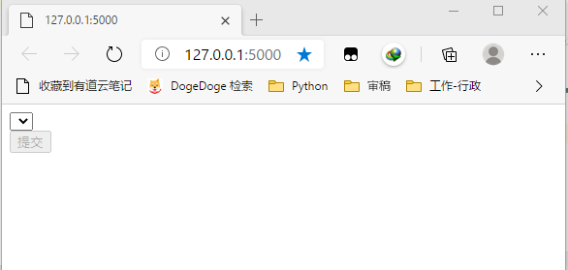
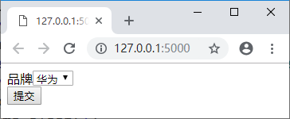
模拟网站
2.
为什么要等待HTML元素？
HTML元素还没有加载完毕，无法获得该元素的控制和访问。

Slide 40
等待HTML元素
1.强制等待1.5秒，
time.sleep(1.5)
2. 隐性等待1.5秒，即网页在加载时等待 seconds 秒
driver.implicitly_wait(1.5)
3.循环等待10秒
waitTime=0
while waitTime<10:
marks = driver.find_elements_by_xpath("//select/option")
if len(marks)>0:
break
time.sleep(0.5)
waitTime+=0.5
if waitTime>=10:
raise Exception("Waiting time out")

Slide 41
4. Selenium显示等待
6.
from selenium import webdriver import time
from selenium.webdriver.support.wait import WebDriverWait
from selenium.webdriver.support import expected_conditions as EC
from selenium.webdriver.common.by import By
driver = webdriver.Chrome()
try:
driver.get("http://127.0.0.1:5000")
locator = (By.XPATH, "//select/option")
WebDriverWait(driver, 10,0.5).until(EC.presence_of_element_located(locator))
marks=driver.find_elements_by_xpath("//select/option")
print("品牌数量:",len(marks))
for mark in marks: print(mark.text)
form=driver.find_element_by_xpath("//form")
print(form.get_attribute("innerHTML").strip())
except Exception as err:
print(err)

Slide 42
构造一个定位元素的 locator 的对象，例如通过 XPath 的方法定位<select>中的<option>元素：
locator=(By.XPATH,"//select/option")
使用 WebDriverWait 构造一个实例，调用 until 方法：
WebDriverWait(driver, 10,0.5).until(EC.presence_of_element_located(locator))
这条语句的含义是等待 locator 指定的元素出现，最长等待 10 秒，每间隔 0.5 秒就出现 检查一次。如果在 10 秒内出现了该元素就是结束等待，否则就继续等待。如果超过 5 秒还 没有等待到 locator 要求的元素就抛出一个异常。
这种等待的优点：等待判断准确，不会浪费多余的等待时间，在实际中使用可以提高执行效率。

Slide 43
等待方法
8.
EC.presence_of_element_located(locator)
这种形式是等待locator指定的元素出现，也就是HTML文档中建立起了这个元素。
EC.visibility_of_element_located(locator)
这种形式是等待locator指定的元素可见，注意元素出现时未见得可见，例如：
<select id="xmark" style="display:none">...</select>
那么元素<select>是出现的但是不可见。
EC.element_to_be_clickable(locator) 这种形式是等待locator指定的元素可以被点击，
5.6.1：例如在爬虫程序中等待<input type="submit">按钮可用被点击：
locator = (By.XPATH, "//input[@type='submit']")
WebDriverWait(driver, 10,0.5).until(EC.element_to_be_clickable(locator))

Slide 44
或者等待<option>是否可以被点击：
locator = (By.XPATH, "//select/option")
WebDriverWait(driver,10,0.5).until(EC.element_to_be_clickable(locator))
使用这两种方法都可以爬取到手机品牌数据。
但是注意使用：
locator = (By.XPATH, "//select")
WebDriverWait(driver,10,0.5).until(EC.element_to_be_clickable(locator))
是等待<select>是否可以点击，这个元素就是没有<option>时也是可以点击的，因此用这个等待是爬取不到手机的品牌数据的。

Slide 45
等待方法
8.
EC.element_located_to_be_selected(locator) 这种形式是等待locator指定的元素可以被选择，可以被选择的元素一般是<select>中 的选项<option>、输入的多选框<input type="checkbox">以及输入的单选框<input type="radio">等元素。
locator = (By.XPATH, "//select/option")
WebDriverWait(driver, 10,0.5).until(EC.element_located_to_be_selected(locator))
同样能爬取到手机的品牌数据。
但是使用下列是不行的：
locator = (By.XPATH, "//input[@type='submit']")
WebDriverWait(driver, 10,0.5).until(EC.element_located_to_be_selected(locator))
因为这样的<input type='submit'>是怎么样也不可以选择的。

Slide 46
5.EC.text_to_be_present_in_element(locator,text) 这种形式是等待locator指定的元素的文本中包含指定的text文本，例如爬虫程序中使 用下列的等待：
例：5.6.5
locator = (By.ID, "msg")
WebDriverWait(driver, 10,0.5).until(EC.text_to_be_present_in_element(locator,"品"))
即等待<span id="msg">......</span>元素中的文本包含"品"字，由于在<option>出现后设置文本是"品牌"，因此爬虫程序可以爬取到手机品牌数据。

Slide 47
创建Ajax网站
<script>
function loadMarks()
{
var http=new XMLHttpRequest();
http.open("get","/marks",true);
http.send(null);
http.onreadystatechange=function()#在readyState属性发生改变时触发
{
if (http.readyState==4 && http.status==200) //请求完成并且成功返回
{
var xmark=document.getElementById("xmark");
var xcolor=document.getElementById("xcolor");
marks=eval("("+http.responseText+")");// JS中将JSON的字符串解析成JSON数据格式
for(var i=0;i<marks.length;i++) xmark.options.add(new Option(marks[i],marks[i])); document.getElementById("submit").disabled=false;
document.getElementById("msg").innerHTML="品牌";
}
};
}
1.

Slide 48
创建Ajax网站
1.
loadMarks();
</script>
<body>
<form name="frm" action="/">
<div><span id="msg"></span><select id="xmark" ></select></div>
<input type="submit" value="提交" id="submit" disabled="true">
</form>
</body>

Slide 49
创建服务器程序
2.
import flask
import json
import time
app=flask.Flask( name )
@app.route("/")
def index():
return flask.render_template("phone.html")
@app.route("/marks")
def loadMarks():
time.sleep(1)
marks=["华为","苹果","三星"]
return json.dumps(marks)#将python的数据类型转化成str格式
app.run()

Slide 50
模拟网站
2.

Slide 51
5.7 爬取模拟商城网站数据

Slide 52
爬虫案例分析
1.商城网站分析：
多个相关网页，需要网站跳转和遍历。
单个页面内容是根据后台服务器读取数据文件的数据，在浏览器端动态生成页面，页面跳转也是由脚本动态实现。
需要爬取的信息有文本和图像。
2.爬虫设计：
Selenium 框架，模拟浏览器的输入和点击操作，等待HTML元素等。
使用多线程技术爬取图像。
爬取数据并存储到数据库。

Slide 53
任务目标
1.
1. 在本地建立一个模拟商城的网站，用多个页面展示手机
的数据。
2. 使用Selenium编写爬虫程序爬取商城中手机的数据与图
像，并把数据存储到数据库中。

Slide 54
创建网站
1.
<style>
.phone
{
display:inline-block;
padding:10px 10px 10px 10px;
border:solid 0px;
width:200px;
height:300px;
vertical-align: text-top; text-align:left
}
</style>

Slide 55
创建网站
1.
<script>
function firstPage()
{
window.location.href="/?pageIndex=1";#页面跳转，当前页面打开URL页面
}
function prevPage()
{
var pageIndex=parseInt(document.getElementById("pageIndex").value);
pageIndex--;
if (pageIndex>=1)
{
window.location.href="/?pageIndex="+pageIndex;
}
}

Slide 56
创建网站
function nextPage()
{
var pageIndex=parseInt(document.getElementById("pageIndex").value); var pageCount=parseInt(document.getElementById("pageCount").value); pageIndex++;
if (pageIndex<=pageCount)
{
window.location.href="/?pageIndex="+pageIndex;
}
}
function lastPage()
{
var pageCount=parseInt(document.getElementById("pageCount").value);
window.location.href="/?pageIndex="+pageCount;
}
</script>
1.

Slide 57
创建网站
<body>
<div style="text-align:center">
{% for p in phones %}
{% if loop.index0 is divisibleby(rowItemCount) %}<!--循环迭代计数（从0开始） -->
<div style="width:{{rowItemCount*250}}px;text-align:left;display:inline-block">
{% endif %}<!--手机展示一行所在的div，能够被rowItemCount4整除-->
<div class="phone" >
<div>{{p.no}}</div>
<div><img src="images/{{p.image}}" width="100" height="100"></div>
<p></p>
<div>{{p.mark}}</div>
<div>价格：￥<span style="color:red">{{p.price}}</span></div>
<div>{{p.note}}</div>
</div>
{% if (loop.index0+rowItemCount+1) is divisibleby(rowItemCount) %}
</div>
{% endif %}
{% endfor %}
{% if numbers is not divisibleby(rowItemCount) %} <!—numbers手机的总数-->
</div>
{% endif %}
</div>
1.

Slide 58
创建网站
1.
<div align="center" class="paging">
<input type=disabled="true""hidden" id="pageIndex" value="{{pageIndex}}">
<input type="hidden" id="pageCount" value="{{pageCount}}">
<input type="button" id="first" value="第一页" onclick="firstPage()">
{% if pageIndex>1 %}
<input type="button" value="前一页" onclick="prevPage()">
{% else %}
<input type="button" value="前一页" disabled="true">
{% endif %}
{% if pageIndex<pageCount %}
<input type="button" id="next" value="下一页" onclick="nextPage()">
{% else %}
<input type="button" value="下一页" disabled="true">
{% endif %}
<input type="button" id="last" value="最后页" onclick="lastPage()">
<span>Page {{pageIndex}}/{{pageCount}}</span>
</div>
</body>

Slide 59
创建服务器程序
2.
import flask
app=flask.Flask( name ,static_folder="images")
@app.route("/")
def show():
pageRowCount=3 #一页显示3行rowItemCount = 4#一行显示4部手机
if "pageIndex" in flask.request.values: #获取当前展示的页号
pageIndex=int(flask.request.values.get("pageIndex"))
else:
pageIndex=1
startRow=(pageIndex-1)*pageRowCount*rowItemCount
#展示开始的数据行
endRow=pageIndex*pageRowCount*rowItemCount
#展示结束的数据行
phones=[]

Slide 60
创建服务器程序
2.
try:
fobj=open("phones.csv","r",encoding="utf-8")#打开数据文件
rows=fobj.readlines()#读取数据
count=0
for row in rows:#逐行处理数据
if row.strip().strip("\n")!="": #数据不为空
count=count+1
pageCount=count//(pageRowCount*rowItemCount)#计算总页数
if count % (pageRowCount*rowItemCount)!=0:
#如果不能整除，整齐展示所有手机，再增加一页
pageCount+=1
rowIndex=0

Slide 61
创建服务器程序
2.
for i in range(1,count):
row=rows[i]
if rowIndex>=startRow and rowIndex<endRow:
row=row.strip().strip("\n")
s=row.split(",")
phones.append({"no": s[0], "mark": s[1], "price": s[2],"image": s[3], "note": s[4]})
rowIndex+=1
fobj.close()
except Exception as err:
print(err)
Return flask.render_template("phone.html",phones=phones,
rowItemCount=rowItemCount, numbers=len(phones),pageIndex=pageIndex,pageCount=pageCount)
app.run()

Slide 62
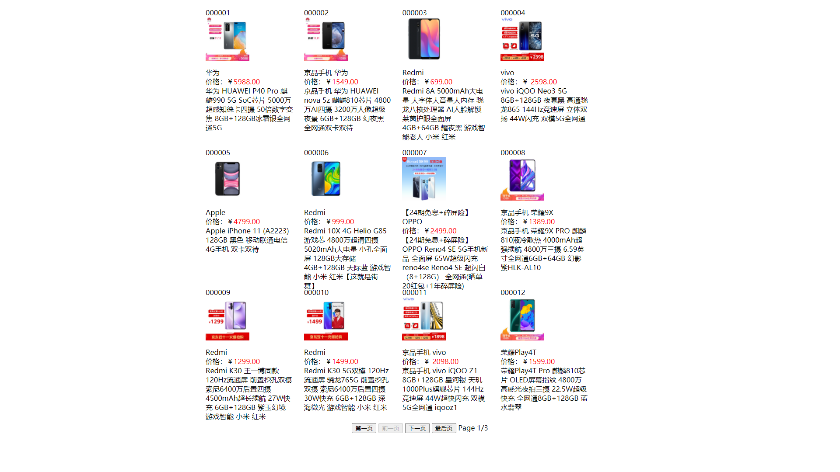
模拟网站
3.

Slide 63
爬取数据
4.
使用下列方法可以爬取手机的图像地址src、品牌mark、价格price、简介note：
divs = self.driver.find_elements_by_xpath("//div[@class='phone']")
for div in divs:
src = div.find_element_by_xpath(".//div[position()=2]//img").get_attribute("src") src=urllib.request.urljoin(self.driver.current_url,src)
mark = div.find_element_by_xpath(".//div[position()=3]").text
price = div.find_element_by_xpath(".//div[position()=4]").text
note = div.find_element_by_xpath(".//div[position()=5]").text

Slide 64
实现网站翻页
5.
在网页中查找"下一页"的按钮，它是<div class="paging">中所有<input type="button"> 按钮组的倒数第二个，找到后查看它是否有效，如果有效就点击它进入下一页，程序如下：
try:
link = self.chrome.find_elements_by_xpath
("//div[@class='paging']//input[@type='button']")[-2]
if link.is_enabled():
link.click()
其中link.is_enabled()测试link按钮是否有效，如果有效就link.click()点击，执行
JavaScript的nextPage函数转下一页。

Slide 65
mallSpider.py爬虫程序的源码 1
from selenium import webdriver
from selenium.webdriver.chrome.options import Options
import urllib.request
import threading
import sqlite3
import os
import time
class MySpider:
headers = {"User-Agent": "Mozilla/5.0 (Windows; U; Windows NT 6.0 x64; en-US; rv:1.9pre) Gecko/2008072421 Minefield/3.0.2pre"}
imagePath = "download“

Slide 66
爬虫程序的源码 2
def startUp(self, url, key):
# # Initializing Chrome browser
# chrome_options = Options()
# chrome_options.add_argument('--headless')
# chrome_options.add_argument('--disable-gpu')
# self.driver = webdriver.Chrome(chrome_options=chrome_options)
# Initializing variables
self.threads = []
self.No = 0
self.imgNo=0
# Initializing database
try:
self.con = sqlite3.connect("phones.db")
self.cursor = self.con.cursor()
try:
# 如果有表就删除
self.cursor.execute("drop table phones")
except:
pass

Slide 67
爬虫程序的源码 3
try:
sql = "create table phones (mNo varchar(8) primary key,mMark varchar(256), mPrice varchar(64), mNote varchar(1024), mFile varchar(32))"
self.cursor.execute(sql)
except:
pass
except Exception as err:
print(err)
try:# Initializing images folder
if not os.path.exists(MySpider.imagePath):
os.mkdir(MySpider.imagePath)
images = os.listdir(MySpider.imagePath)
for img in images:
s = os.path.join(MySpider.imagePath, img)
os.remove(s)
except Exception as err:
print(err)

Slide 68
爬虫程序的源码 4
def closeUp(self):
try:
self.con.commit()
self.con.close()
self.driver.close()
except Exception as err:
print(err)
def insertDB(self, mNo, mMark, mPrice, mNote, mFile):
try:
sql = "insert into phones (mNo,mMark,mPrice,mNote,mFile) values (?,?,?,?,?)"
self.cursor.execute(sql, (mNo, mMark, mPrice, mNote, mFile))
except Exception as err:
print(err)

Slide 69
爬虫程序的源码 5
def showDB(self):
try:
print("%8s %16s %8s %16s %s" % ("No", "Mark", "Price", "Image", "Note"))
self.cursor.execute("select mNo,mMark,mPrice,mFile,mNote from phones order by mNo")
rows = self.cursor.fetchall()
for row in rows:
print("%8s %16s %16s %16s %s" % (row[0], row[1], row[2], row[3],row[4]))
except Exception as err:
print(err)
def download(self, src, mFile):
try:
req = urllib.request.Request(src, headers=MySpider.headers)
data = urllib.request.urlopen(req, timeout=400)
data = data.read()
fobj = open(MySpider.imagePath + "\\" + mFile, "wb")
fobj.write(data)
fobj.close()
except Exception as err:
print(mFile + " " + str(err) + " src=" + src)

Slide 70
爬虫程序的源码 6
def processSpider(self):
try:
print(self.driver.current_url)
divs = self.driver.find_elements_by_xpath("//div[@class='phone']")
for div in divs:
src =div.find_element_by_xpath(".//div[position()=2]//img").get_attribute("src")
src = urllib.request.urljoin(self.driver.current_url, src)
mark = div.find_element_by_xpath(".//div[position()=3]").text
price = div.find_element_by_xpath(".//div[position()=4]").text
note = div.find_element_by_xpath(".//div[position()=5]").text
self.No = self.No + 1
no = str(self.No)
while len(no) < 6:
no = "0" + no
p = src.rfind(".")
mFile = no + src[p:]
self.insertDB(no, mark, price, note, mFile)
T = threading.Thread(target=self.download, args=[src, mFile])
T.start()
self.threads.append(T)
try:
link =self.driver.find_elements_by_xpath("//div[@class='paging']//input[@type='button']")[-2]
if link.is_enabled():
link.click()
time.sleep(0.1)
self.processSpider()
except Exception as err:
print(err)
except Exception as err:
print(err)

Slide 71
爬虫程序的源码 7
def executeSpider(self, url):
print("Spider starting......")
self.startUp()
self.driver.get(url)
self.processSpider()
for T in self.threads:
T.join()
print("Spider completed......")
self.showDB()
self.closeUp()
spider = MySpider()
spider.executeSpider("http://127.0.0.1:5000")

Slide 72
THANK YOU

